Slide 1
Comment écrire une légende

Slide 2
C’est quoi une légende ?
Une légende est un récit que les gens racontent mais elle n’a jamais était prouvée un peu comme un mythe.
La plupart du temps, la personne qui raconte l'histoire n'a pas elle-même été témoin de l'événement, mais elle connaît quelqu'un qui connaît quelqu'un qui a entendu dire que c'est vraiment arrivé...
Les légendes ont souvent une morale ou une leçon. Elles contiennent souvent des éléments surnaturels.
Exemple: Le mythe des sirènes.

Slide 3
1. L’introduction ou la situation initiale (1 paragraphe)
L’introduction marque le début de l’histoire
I. Présentation du personnage principale:
-Qui ? Qui sont les personnages principaux? Qui est le héros?
Ex. La reine des sirènes
II. Présentation du contexte:
-Quand ? Pense au temps de ton histoire.
Ex. Il y a deux mille ans; une année; un jour
-Où ? Pense au lieu de ton histoire.
Ex. Dans une forêt enchantée.
On commence une légende souvent avec “Il était une fois”

Slide 4
L’introduction

Slide 5
2. L’élément déclencheur ou le problème (1 paragraphe)
L’élément déclencheur brise le calme du début et fait démarrer l’histoire.
Il peut s'agir d'un mystère, d’un obstacle, d'un problème ou d'une menace.
Qui sont les personnages qui nuisent au héros et qui lui mettent des obstacles?
-Tout à coup, soudainement, sans prévenir

Slide 6
L’élément déclencheur

Slide 7
3. Les péripéties (1 paragaphe)
-Que ressent le personnage principal face au problème, obstacle ou mystère?
-Comment expliquent-il ce qui se passe?
-Quelles actions pense-t-il prendre pour résoudre le problème ou le mystère?
-Quelle devient sa mission?
-Qui aide le héros à affronter le problème? Qui lui donne des conseils?

Slide 8
4. Le dénouement (1 paragraphe)
Quelles sont les actions qui fonctionne et qui permet de rétablir la situation?
Le dénouement est le moment où la solution au problème est trouvée.

Slide 9
5. La situation finale (1 paragraphe)
Indique comment l’aventure a transformé la vie des personnages.
On se souvient de cette histoire parce que…
-Depuis; avec les années, depuis ce temps…

Slide 10
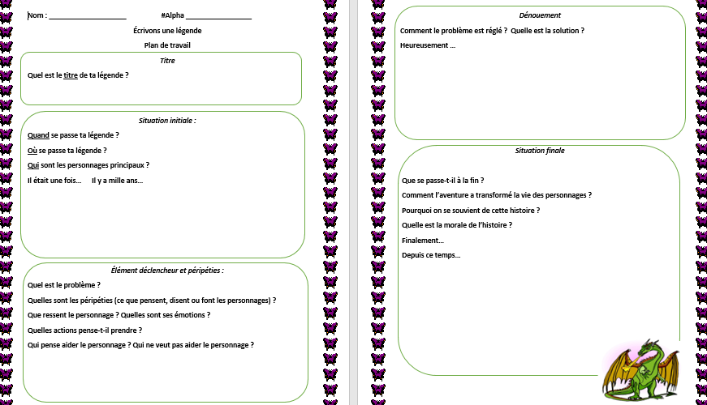
Utilise l’outil de planification

Slide 11
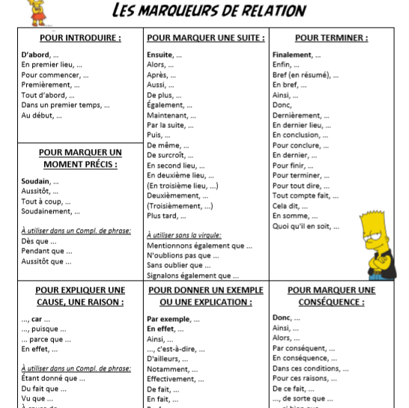

Slide 12
Ressources
Une vidéo qui t’explique les étapes:
https://www.youtube.com/watch?v=8b-bqMdXRwQ
https://education.toutcomment.com/article/quelle-est-la-structure-d-un-conte-traditionnel-13347.html
http://csportneuf.qc.ca/sed/ccarette/3e_cycle/activite_ecriture_legende_prim3.pdf

